Slide 1
MODELO DE GESTIÓN DE EDUCACIÓN INICIAL PARA LAS SECRETARIAS DE EDUCACIÓN

Slide 2
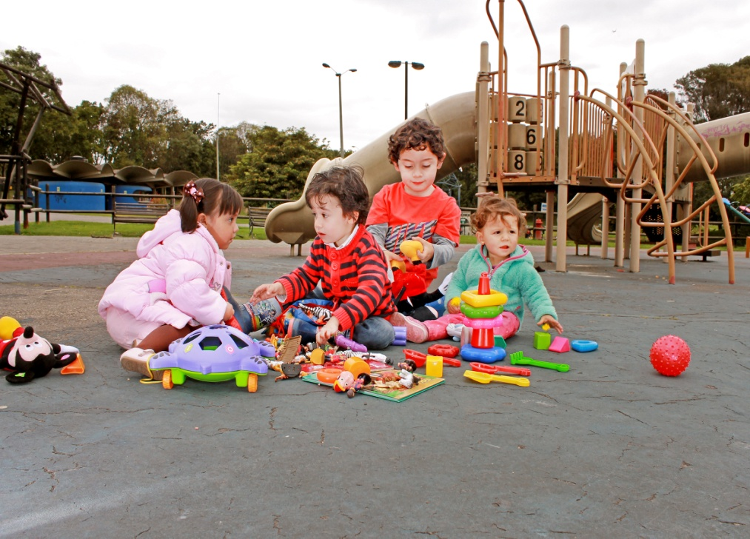
MODELO GESTIÓN DE EDUCACIÓN INICIAL
PARA LAS SECRETARIAS DE EDUCACIÓN

Slide 3
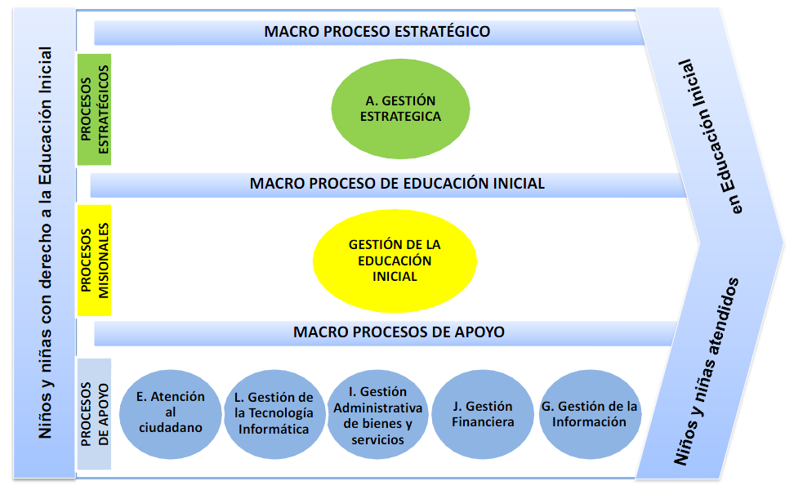
Cadena de valor del Modelo de Gestión de la Educación inicial
Notes:
Se define un mapa de macro procesos del modelo de gestión para el fortalecimiento de la educación inicial en las secretarias de educación en el cual se definen unos procesos estratégicos, misionales y de apoyo para contribuir a la garantía del derecho a la educación inicial.

Slide 4
Procesos del Modelo de Gestión de la Educación Inicial
Gestión de la Educación Inicial
Fomento de la Educación Inicial
Asesoría y acompañamiento técnico
Inspección, vigilancia y seguimiento a la Educación Inicial
Notes:
Se define un mapa de macro procesos del modelo de gestión para el fortalecimiento de la educación inicial en las secretarias de educación en el cual se definen unos procesos estratégicos, misionales y de apoyo para contribuir a la garantía del derecho a la educación inicial.

Slide 6
Proceso: Fomento de la Educación Inicial
Objetivo
Promover la Educación Inicial en las entidades territoriales certificadas mediante la gestión de estrategias de movilización social, gestión interinstitucional e intersectorial y articulación entre la Educación Inicial y el grado de transición.

Slide 7
Proceso
Sub Procesos
Contextualización de la Educación Inicial
Fomento de la Educación Inicial
Planeación de estrategias para el fomento de la educación inicial
Implementación de estrategias

Slide 8

Fomento de la Educación Inicial
Contextualización de la Educación Inicial
Detectar y priorizar las fortalezas y necesidades de la Educación Inicial en la entidad territorial, como insumo para el diseño de estrategias de movilización social, gestión intersectorial e interinstitucional y articulación entre la Educación Inicial y el grado de transición.

Slide 9

Fomento de la Educación Inicial
Planeación de estrategias para el fomento de la educación inicial
Planear estrategias de movilización social, gestión intersectorial e interinstitucional y articulación entre la Educación Inicial y el grado de transición, que permitan lograr el fomento de la Educación Inicial.

Slide 10

Fomento de la Educación Inicial
Implementación de estrategias
Desarrollar las estrategias de movilización social, gestión intersectorial e interinstitucional y articulación entre la Educación Inicial y el grado de transición, que permitan el fomento de la Educación Inicial en la entidad territorial.

Slide 11
Proceso: Asesoría y Acompañamiento Técnico
Objetivo
Fortalecer en la entidad territorial la gestión que realizan los diferentes actores interesados e involucrados en la Educación Inicial, a través de información, orientación y apoyo técnico, con el fin de promover el desarrollo de sus capacidades, habilidades y técnicas que contribuyen a garantizar la prestación de una Educación Inicial de calidad.

Slide 12
Proceso
Sub Procesos
Planeación Operativa
Asesoría y Acompañamiento Técnico
Asesoría en Educación Inicial
Acompañamiento Técnico en E.I.

Slide 13




Asesoría y Acompañamiento Técnico
Planeación Operativa
Recursos, actividades y solicitudes
Notes:
Definir acciones que debe desarrollar el responsable de la asesoría y acompañamiento técnico de educación inicial, con el fin de programar periódicamente las asesorías a los interesados en educación inicail y el acompañamiento técnico a los que deseen o presten el servicio de E.I.

Slide 14

Asesoría y Acompañamiento Técnico
Asesoría en Educación Inicial
Dirigida a entidades territoriales, personas naturales y jurídicas que brindan el servicio de Educación Inicial o están interesados en prestarlo y a la comunidad en general
Ofrecer información y orientación sobre los referentes técnicos de la Educación Inicial.

Slide 15

Asesoría y Acompañamiento Técnico
Acompañamiento Técnico
En las Sedes donde se presta el servicio de educación inicial.
Fortalecer la gestión de los prestadores del servicio de Educación Inicial en la implementación de los referentes técnicos.

Slide 16
Proceso: Inspección, Vigilancia y Seguimiento
Objetivo
Verificar, vigilar, orientar y hacer seguimiento al cumplimiento de las condiciones de operación de las sedes que brindan o deseen brindar el servicio de Educación Inicial, de conformidad con los estándares de calidad que hacen parte de los referentes técnicos emitidos por el Ministerio de Educación Nacional.

Slide 17
Proceso
Sub Procesos
Planeación Operativa
Inspección, Vigilancia y Seguimiento
Otorgamiento de Licencias de Funcionamiento en Educación Inicial
Ejecución de Visitas y Seguimiento de las condiciones de operación

Slide 18
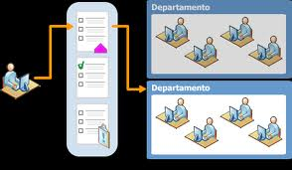
Inspección, Vigilancia y Seguimiento
Planeación Operativa
Inspección, Vigilancia y Seguimiento
Asignación de Tareas

Slide 19


Inspección, Vigilancia y Seguimiento
Otorgamiento de Licencias de Funcionamiento de la Educación Inicial
Autorizar la prestación del servicio de Educación Inicial, previo cumplimiento de los Estándares de Calidad por parte de las sedes donde se preste o desee prestar el servicio de Educación Inicial.

Slide 20

Inspección, Vigilancia y Seguimiento
Ejecución de Visitas y Seguimiento de las condiciones de operación
Realizar visitas de oficio o por queja a las sedes donde se preste el servicio de Educación Inicial con el fin de verificar y orientar el cumplimiento de las condiciones de operación de acuerdo con los estándares de calidad que hacen parte de los referentes técnicos emitidos por el Ministerio de Educación Nacional.

Slide 21
¿Qué busca la implementación del Modelo de Gestión?
Que las Secretarías de Educación de las Entidades Territoriales Certificadas realicen actividades coordinadas para planificar, controlar, asegurar y mejorar la prestación del servicio de Educación Inicial.
Que sus procesos, subprocesos y actividades se interrelacionen con procesos ya establecidos en las Secretarías de Educación, a través del proyecto de modernización y con políticas y lineamientos establecidos para otros niveles educativos.
Fortalecer el liderazgo territorial de las Secretarías de Educación en las entidades territoriales, como responsables directas de dirigir y vigilar la Educación Inicial desde el servicio educativo.

Slide 22
Avances y retos Fortalecimiento de la Educación Inicial
2013
Definiciones estratégicas de los procesos y procedimientos
Posicionamiento de la Educación Inicial.
2014
Diseño y validación de los procesos y procedimientos
Sensibilización e información sobre Educación Inicial.
Asistencia técnica para la construcción e implementación de la política pública de Primera Infancia
Socialización (94 SEC) y pilotaje del modelo de gestión de educación inicial (20 SEC).
Asistencia técnica para la construcción e implementación de la política pública de Primera Infancia.
Notes:
Corresponde al

